Slide 1
大家都是十里坡劍神？ 談談資料科學的 從開始到放棄
Summit Suen

Slide 2
大家都是十里坡劍神？ 談談資料科學的 如何從學習、試誤到從架構性思考應用與服務
Summit Suen

Slide 3
十里坡劍神

Slide 4
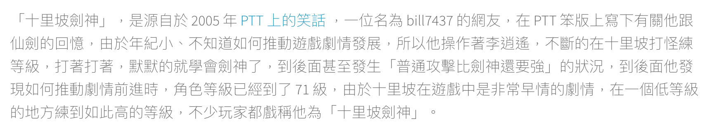
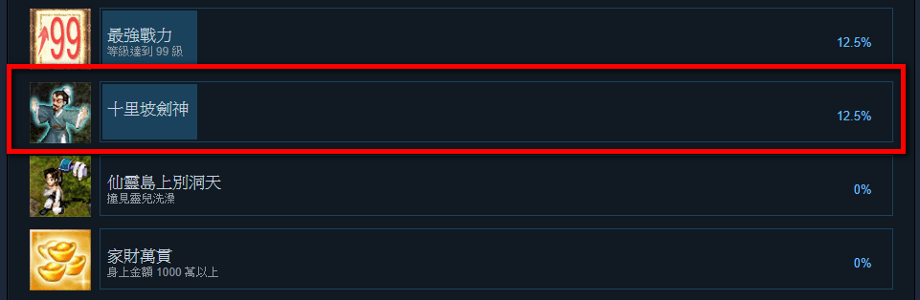
十里坡劍神

Slide 5
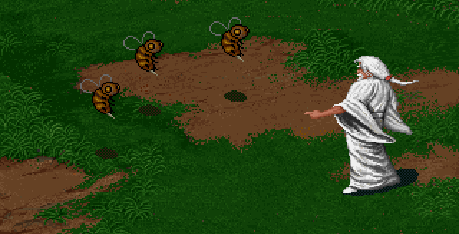
十里坡劍神

Slide 6
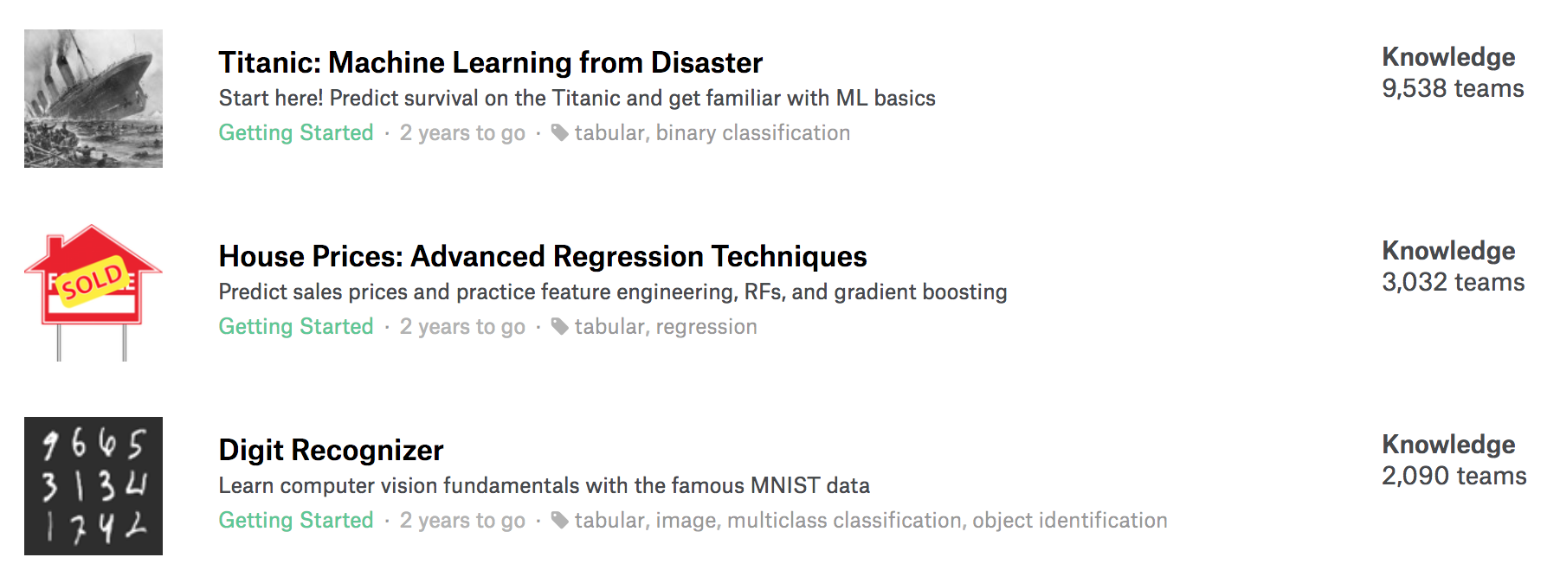
十里坡劍神

Slide 7
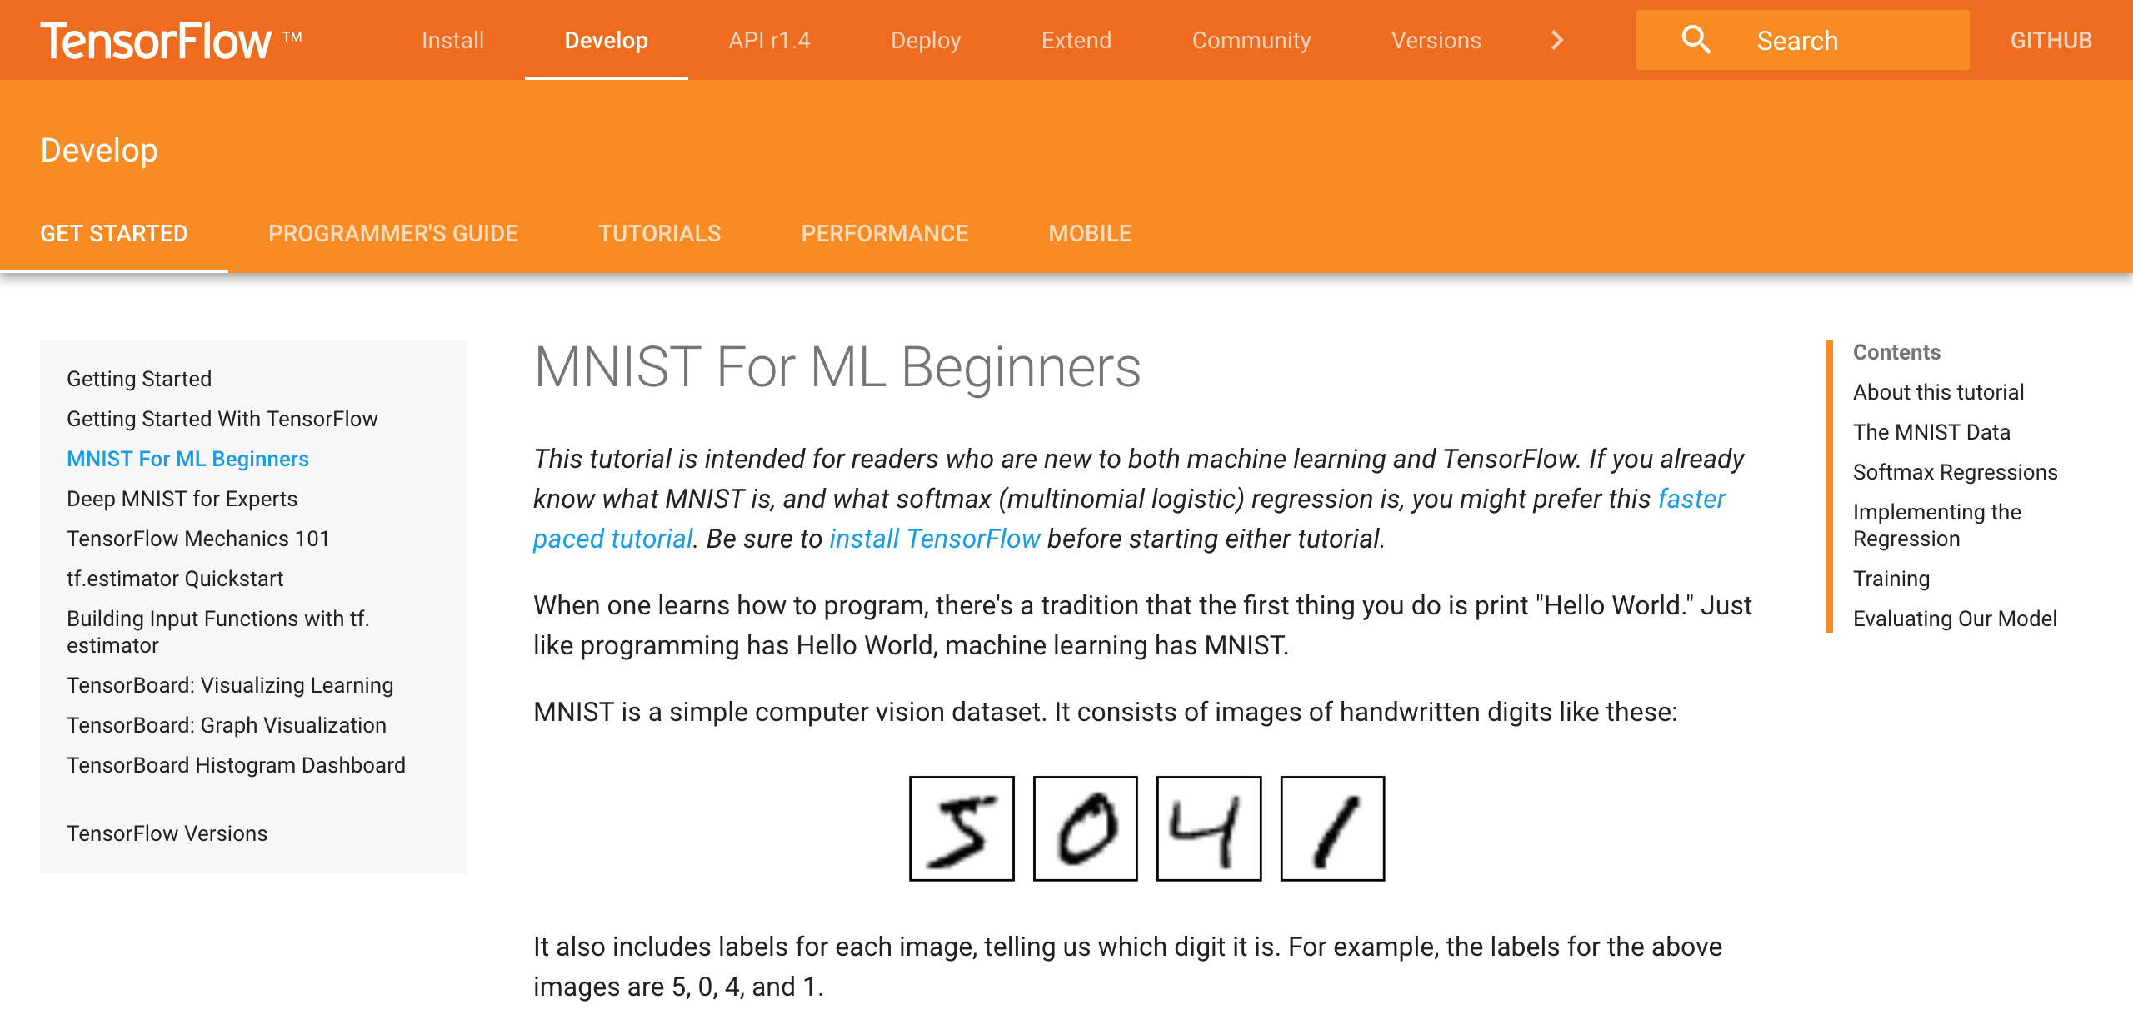
十里坡劍神

Slide 8
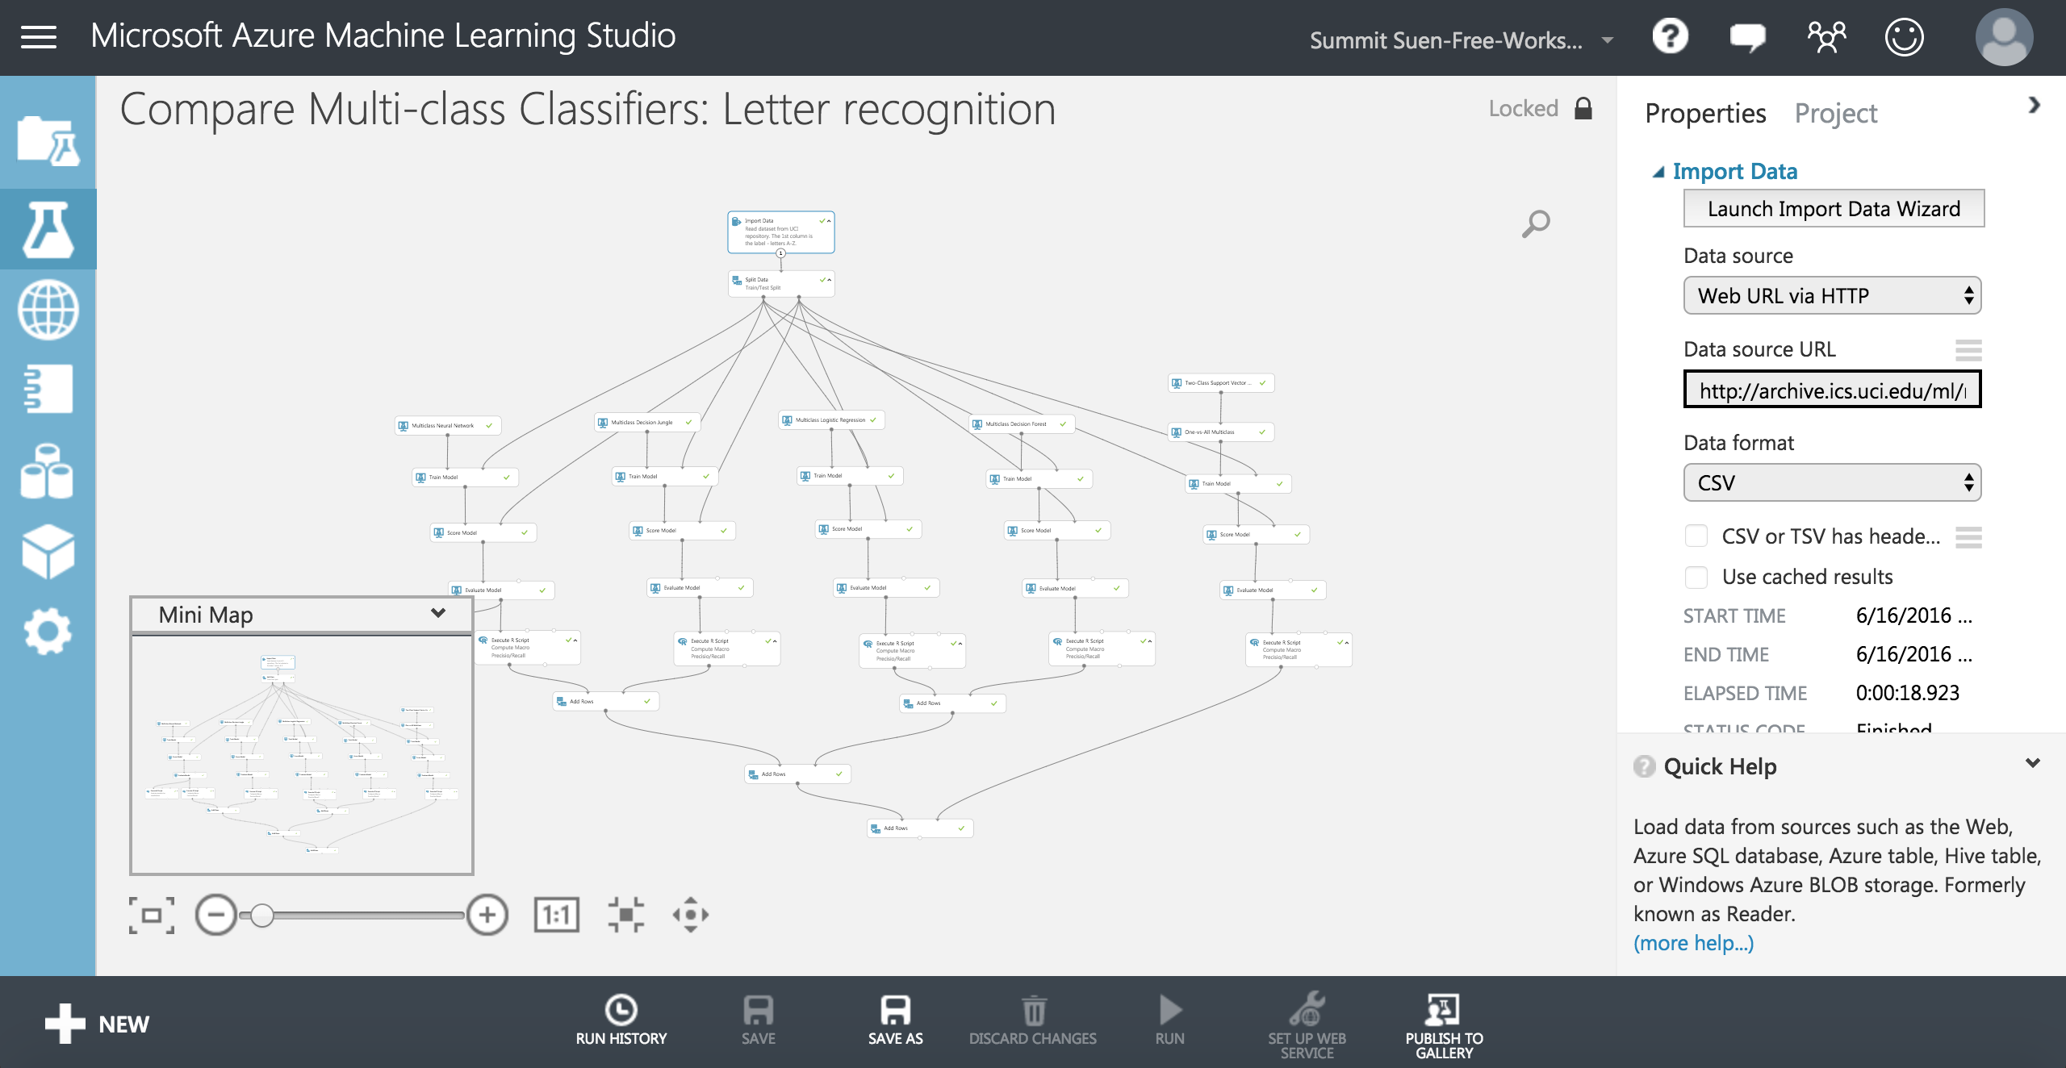
十里坡劍神

Slide 9
定義「問題」

Slide 10
定義「問題」
玩玩範例之餘
先從自己熟悉的題目開始
工作
興趣
日常

Slide 11
定義「問題」
所謂的「機器學習」能回答的問題其實不多，根據微軟的資料科學家 Brandon Rohrer 的歸納，約略可分為下列五種：
這是甲，還是乙？
這有什麼奇怪的嗎？
這有多少／這有幾個？
（資料）的組成為何？
我接下來該做什麼？

Slide 12
定義「問題」
這是甲，還是乙？
這位顧客會不會續約？
這是一張貓還是狗的圖片？
這是哪種動物的圖片？
分類
Two-class classification
Multi-class classification

Slide 13
定義「問題」
這有什麼奇怪的嗎？
這則推特正常嗎？
這些消費紀錄跟這位使用者過去的行為落差很大嗎？
這些用電量在這個季節和時間算是正常的嗎？
異常偵測
Anomaly detection

Slide 14
定義「問題」
這有多少／這有幾個？
下週二的氣溫為何？
三十分鐘後，我附近的停車場會有多少停車位？
我下週會獲得多少新追蹤者？
回歸
Regression

Slide 15
定義「問題」
這有多少／這有幾個？
讀者對哪則新聞最感興趣？
對讀者來說，每則新聞的有趣程度為何？
回歸
Multi-Class Classification as Regression

Slide 16
定義「問題」
這有多少／這有幾個？
這位使用者會不會點我的廣告？
這位使用者有多大機率會點我的廣告？
回歸
Two-Class Classification as Regression

Slide 17
定義「問題」
（資料）的組成為何？
哪些觀眾喜歡同一類電影？
哪些消費者對農產品有相似的喜好？
分群
Clustering

Slide 18
定義「問題」
（資料）的組成為何？
哪幾組飛機引擎偵測器的數據呈同向（和反向）變化？
最近的股價起伏有哪些相似的特徵？
降維
Dimensionality reduction

Slide 19
定義「問題」
我接下來該做什麼？
我該把廣告放在網頁何處，才能讓讀者最有機會點到它？
看到黃燈時，我該保持當前速度、煞車還是加速？
強化學習
Reinforcement learning (RL) algorithms

Slide 20
熟悉「方法」

Slide 21
熟悉「方法」
一但確定你的問題是什麼，其實就會有對應的解決方法

Slide 22
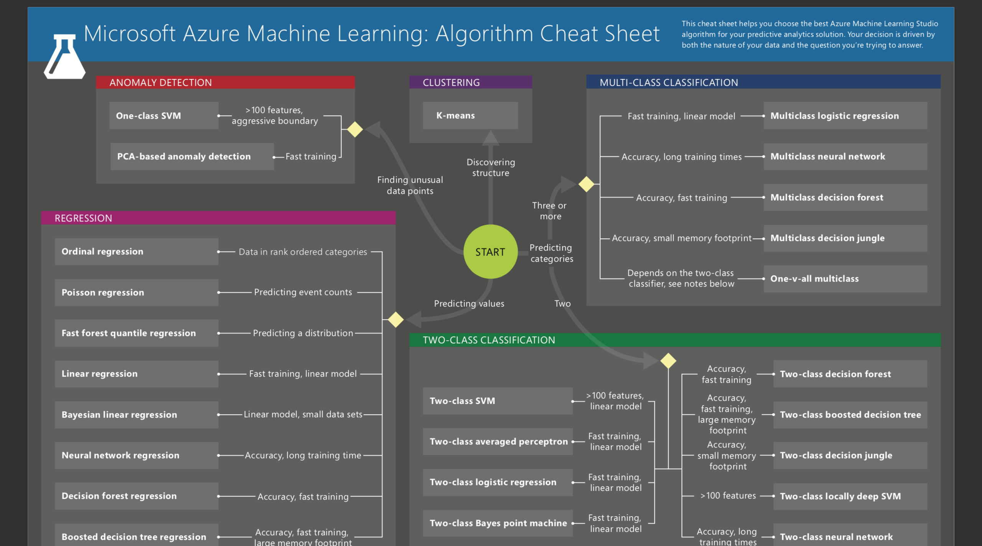
熟悉「方法」

Slide 23
熟悉「方法」
監督式學習
分類
回歸
異常偵測
非監督式學習
分群
降維
強化學習
自我學習
不需要大量資料

Slide 24
熟悉「方法」
準確率
先用近似的方法／解
Overfitting

Slide 25
熟悉「方法」
訓練時間
有多少資源
先小量實驗
或是使用現成服務，再加以改進

Slide 26
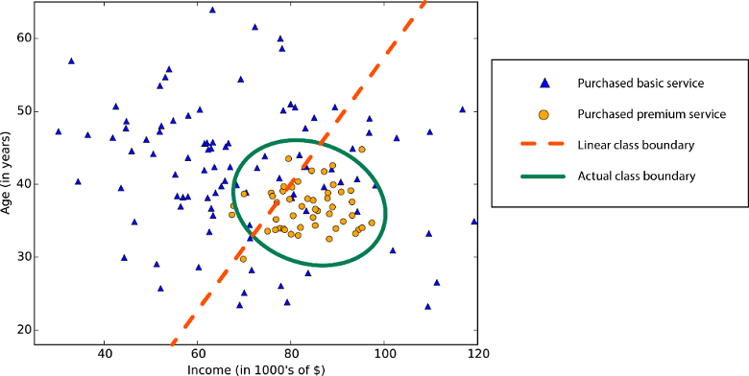
熟悉「方法」
線性／非線性

Slide 27
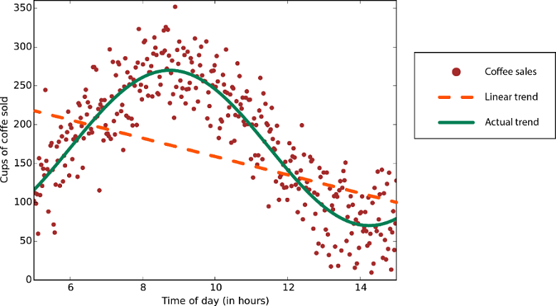
熟悉「方法」
線性／非線性

Slide 28
熟悉「方法」
參數的數量
特徵的數量

Slide 29
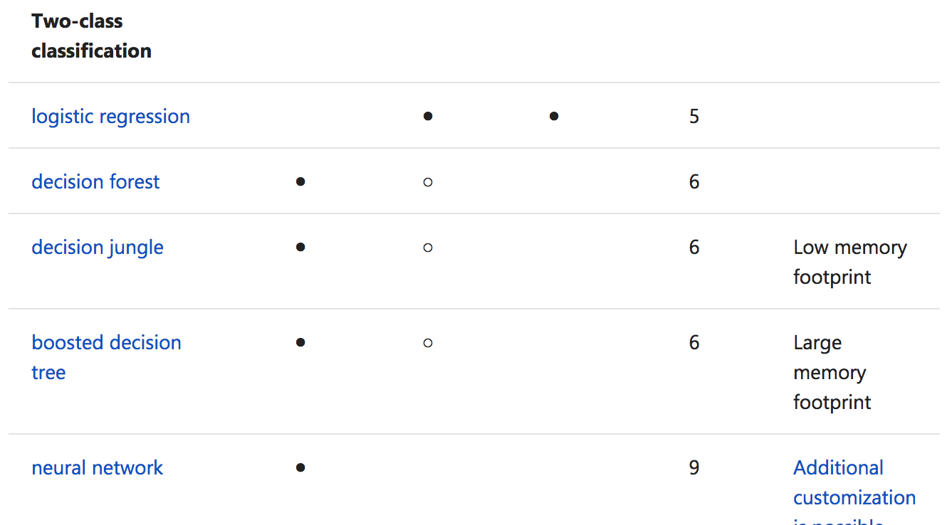
熟悉「方法」

Slide 30
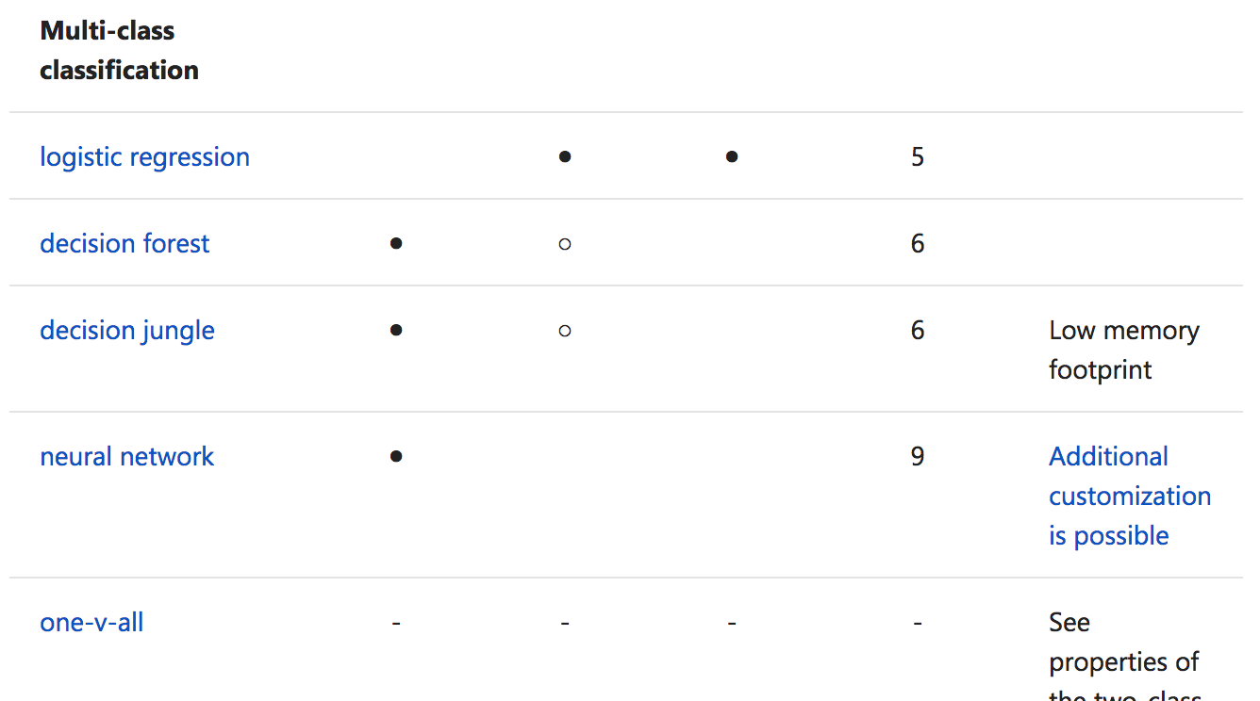
熟悉「方法」

Slide 31
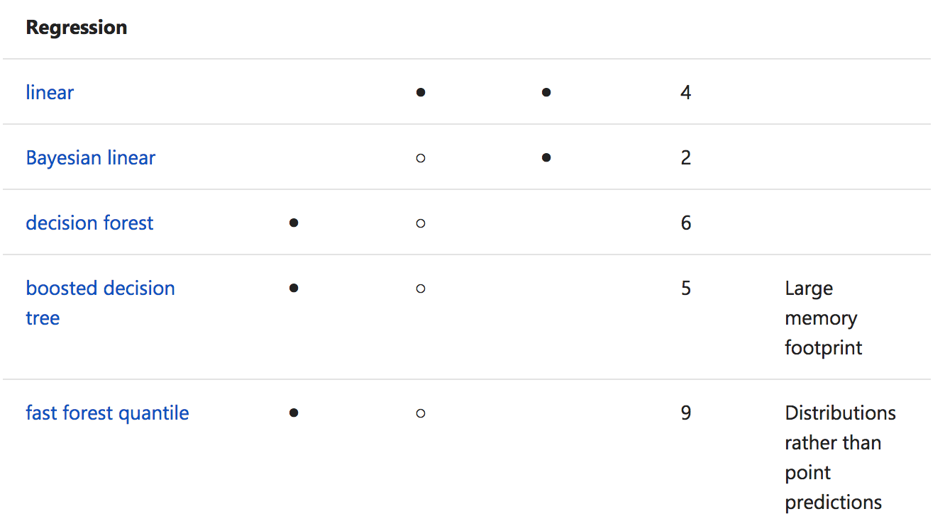
熟悉「方法」

Slide 32
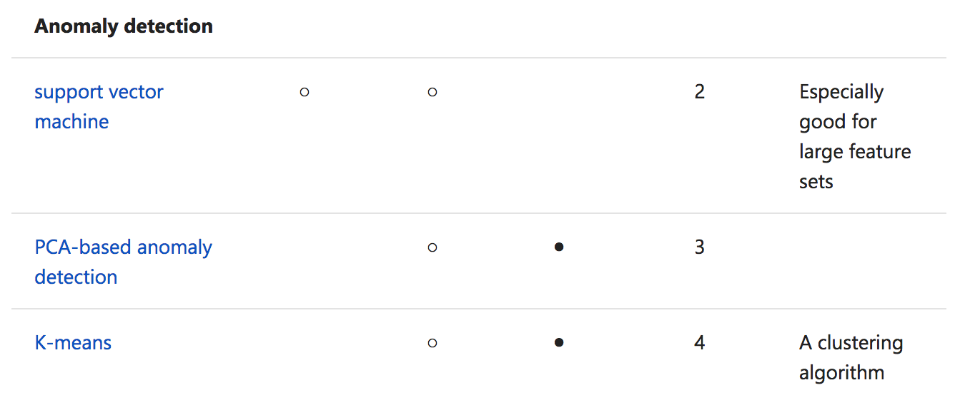
熟悉「方法」

Slide 33
可解釋性

Slide 34
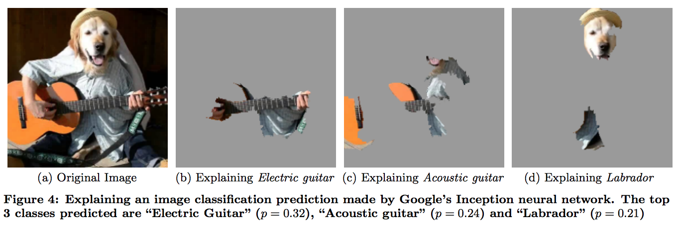
可解釋性
LIME
Local Interpretable Model-Agnostic Explanations

Slide 35
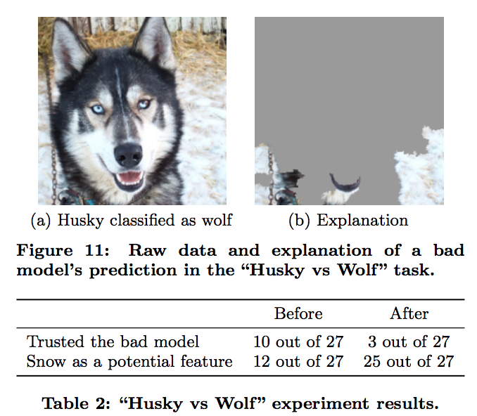
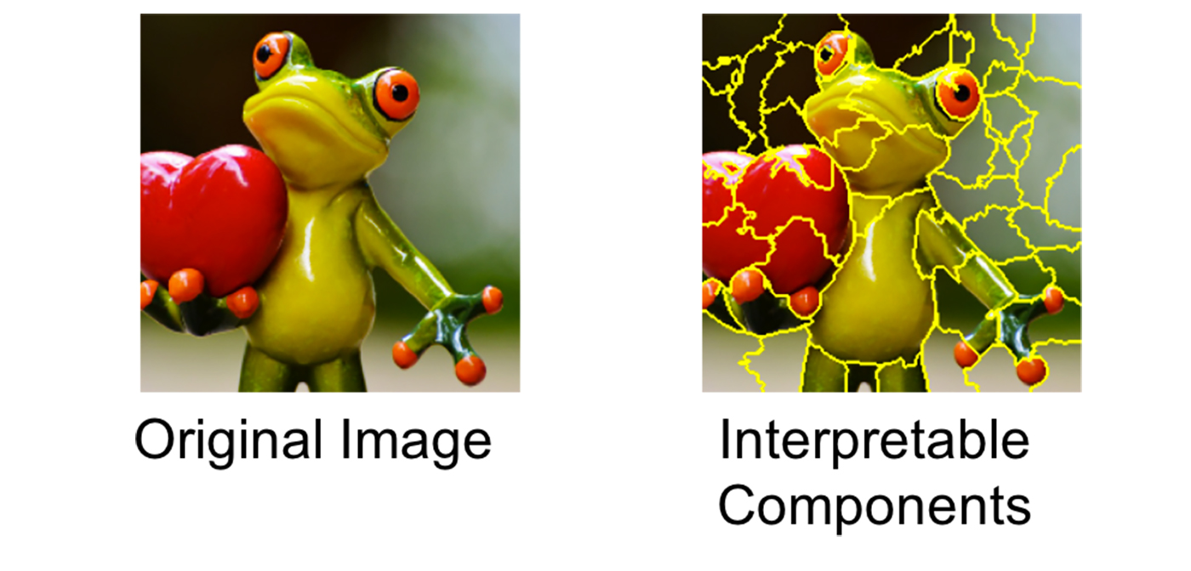
可解釋性

Slide 36
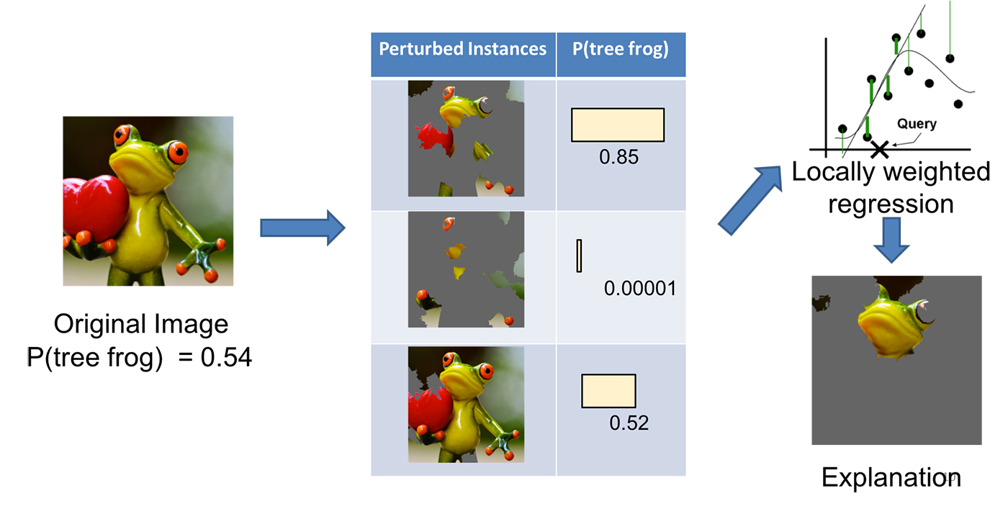
可解釋性

Slide 37
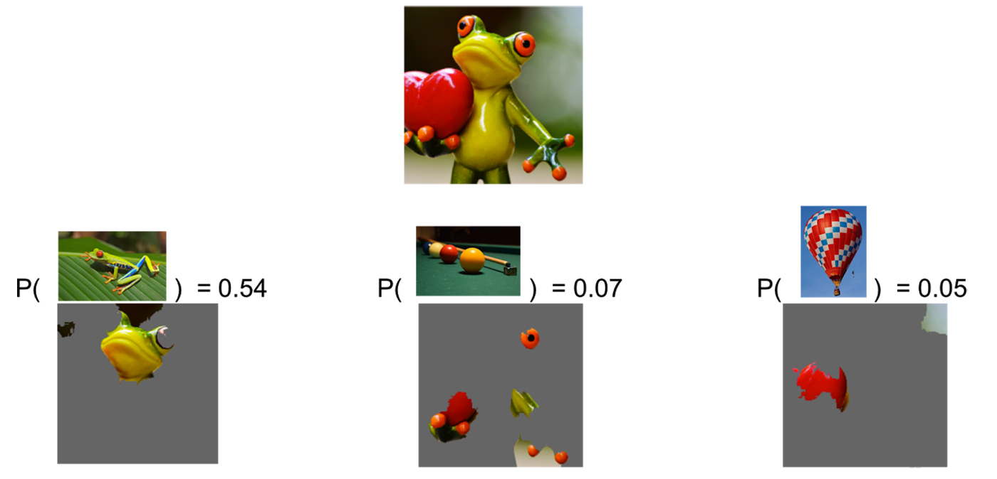
可解釋性

Slide 38
Any Questions？

Slide 39



Study4.TW
FB聊天社團
Study4.TW
FB粉絲專頁

Slide 40







特別感謝

Slide 41
